Slide 1
Seguimiento y Control Financiero Fondo Nacional de Investigación y Desarrollo en Salud
Instituciones Públicas

Slide 2
Proyectos FONIS Programa FONDEF Comisión Nacional de Investigación Científica y Tecnológica
MARCO REGULATORIO
Manual de Declaración de Gastos y Rendición de Cuentas, versión 18.
Convenio suscrito entre CONICYT y las instituciones beneficiarias.
Resolución N°30 año 2015 (Ex-Circular 759) de Contraloría General de la República.
Bases del concurso.

Slide 3
Proyectos FONIS Programa FONDEF Comisión Nacional de Investigación Científica y Tecnológica
 | SEGUIMIENTO Y CONTROL DE PROYECTOS FONIS
 | Seguimiento y Control Científico - Técnico |  |  | Seguimiento y Control Financiero - Contable
 | Inicio y Puesta en Marcha | Al inicio del proyecto |  | Declaración de gastos | Mensualmente
 | Incorporación Fecha de Inicio
 | Ingreso de Presupuestos Iniciales |  |  | Declaración de aportes | Cuatrimestralmente
 | Ingreso de Resultados
 | Visitas a Terreno | Durante la ejecución del proyecto |  | Rendiciones de cuentas | Mensualmente
 | Cumplimiento Resultado y Acciones
 |  |  |  | Inventarios de Equipos | Durante la ejecución del proyecto
 | Informes Científico y Técnico
 | Informe Final | Al final del proyecto |  | Revisión final de aportes | Al final del proyecto

Slide 4
Proyectos FONIS Programa FONDEF Comisión Nacional de Investigación Científica y Tecnológica
Cronología seguimiento y control de proyectos FONDEF
 | Periodo |  | Año 1 |  |  |  |  |  |  |  |  |  |  |  |  | Año 2
 |  |  | Mes1 | Mes 2 |  | Mes 3 | Mes 4 | Mes 5 | Mes 6 | Mes 7 | Mes 8 | Mes 9 | Mes 10 | Mes 11 | Mes 12 | … | Mes 24 |  | Termino Proyecto
 | Seguimiento Financiero - Contable |  | DG | DG |  | DG | DG | DG | DG | DG | DG | DG | DG | DG | DG | … | DG |  | Rendición Final de Aportes
 |  |  | RC | RC |  | RC | RC | RC | RC | RC | RC | RC | RC | RC | RC | … | RC
 |  |  | Inventario de Equipos
 | Seguimiento Científico - Técnico
 |  |  | Cumplimiento de Resultados y Acciones |  |  |  |  |  |  |  |  |  |  |  |  | Cumplimiento de Resultados y Acciones
 |  |  | Visita a Terreno
 |  |  | Informe de Avance CyT |  |  |  |  |  |  |  |  |  |  |  |  |  |  |  | Informe Final

Slide 5
Proyectos FONIS Programa FONDEF Comisión Nacional de Investigación Científica y Tecnológica
Giro de Fondos
Constituye deuda con CONICYT
Declaración de Gastos y Aportes
Rendición de Cuentas
Rebaja de Deuda

Slide 6
Proyectos FONIS Programa FONDEF Comisión Nacional de Investigación Científica y Tecnológica
Declaración de gastos
Rendición de cuentas
1. Director de Proyecto ingresa declaración en S+C
2. Se envía dentro de los 10 días siguientes al periodo a informar
3. Analista FONDEF revisa y hace observaciones en S+C
4. El proyecto tiene 5 días de plazo para responder y enviar rectificación en S+C
5. Analista revisa respuesta y cierra declaración en S+C
2. FONDEF valida la rendición y lo envía al SCR
3. La rendición es revisada y se emite un Informe Preliminar
4. Responde observaciones al SCR
5. Se emite Informe Final de Rendición de Cuentas
6. Se rebaja la deuda contable con CONICYT
1. Debe enviar el formulario de rendición original a FONDEF

Slide 7
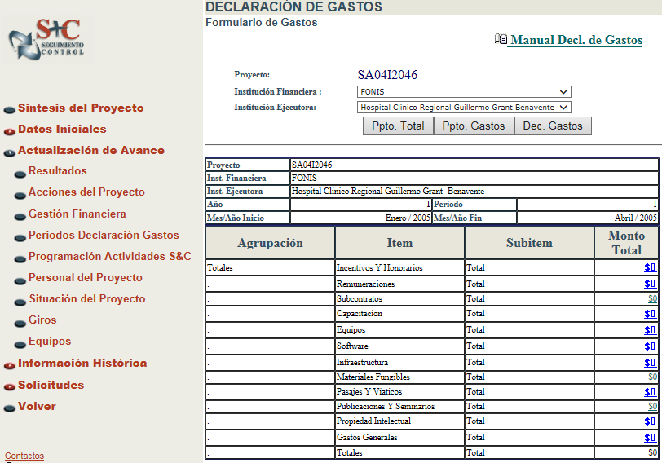
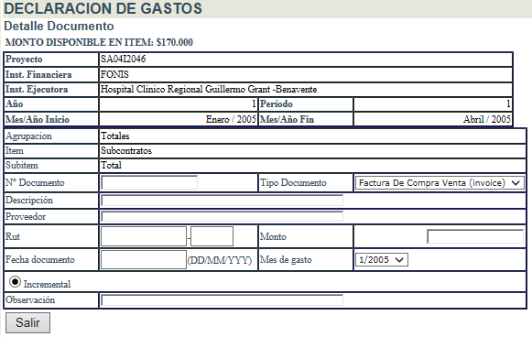
Ingreso a Digitación
2
1
Selección de Instituciones
1
2
3
Selección de Ítem Financiado
3
4
Descripción del documento
5
Datos tributarios del documentos
6
Guardar Digitación
4
5
6

Slide 8
1
Información del Proyecto
2
Informar periodos a rendir
3
Resumen de rendición y saldos
2
4
Firmas de responsables
3
4

Slide 9
Proyectos FONIS Programa FONDEF Comisión Nacional de Investigación Científica y Tecnológica
DEUDORES CONICYT
Cada vez que CONICYT realiza un giro de fondos a una institución beneficiaria, está se constituye como en un Deudor de CONICYT.
La institución rinde cuentas, y estas rendiciones de cuentas son aprobadas o rechazadas por CONICYT.
Después de 24 meses de realizado el giro de fondos, si la institución no ha rendido, la deuda se considera morosa.
Después de 12 meses de realizado el giro de fondos, si la institución no ha rendido, la deuda se considera vencida.
El no envío de la rendición de cuentas implica que el proyecto mantiene la deuda vigente con CONICYT, por ende se debe considerar que esta situación afecta la posible contratación de nuevos proyectos adjudicados por la Institución.

Slide 10
Proyectos FONIS Programa FONDEF Comisión Nacional de Investigación Científica y Tecnológica
Reintegro de fondos
Una vez Finalizado el Proyecto, se deben realizar los siguientes reintegros a CONICYT.
Saldo no Declarado en Plataforma S+C
15 días a contar del envió de la ultima declaración de gastos.
Banco : Banco Estado
Tipo de Cuenta : Cuenta Corriente
N° de Cuenta : 9019871
RUT CONICYT : 60.915.000-9
A través de un cheque nominativo y cruzado a nombre de CONICYT – FONDEF, o bien, realizar una transferencia electrónica a la cuenta corriente habilitada para este propósito.
Titular : CONICYT – FONDEF

Slide 11
Proyectos FONIS Programa FONDEF Comisión Nacional de Investigación Científica y Tecnológica
Cumplimiento aportes y cierre financiero
Se realiza el cierre Financiero del Proyecto.
Si corresponde se solicita el reintegro de fondos por gastos rechazados, dentro de 15 días una vez finalizado el proyecto, el cual deberá ser ingresado a la Cta. Cte. de CONICYT.
Con el Informe Final de la última rendición de cuentas y la revisión de la situación de los aportes, se emite el Informe Final Financiero Contable
El proyecto debe enviar la ultima rendición de cuentas.
Una vez cerrada la ultima declaración de gastos y aportes del proyecto, se determina si el proyecto ha enterado sus compromisos referente a los aportes Institucionales y de empresas asociadas.

Slide 12
Proyectos FONIS Programa FONDEF Comisión Nacional de Investigación Científica y Tecnológica
Inventario de equipos
Los equipos deben tener adheridos el código de inventario institucional y logo FONIS
El inventario es realizado por un representante de FONDEF (Analista o Ejecutivo)
Los equipos deben estar inventariados por la institución beneficiaria
Se revisan en terreno los equipos declarados y aceptados en Plataforma de S+C
Los equipos deben estar asegurados contra robo, daño o incendio

Slide 13
Proyectos FONIS Programa FONDEF Comisión Nacional de Investigación Científica y Tecnológica

Slide 14
Temas Varios

Slide 15
Proyectos FONIS Programa FONDEF Comisión Nacional de Investigación Científica y Tecnológica
Compras Públicas
FONDEF no está facultado para autorizar excepciones en las adquisiciones de bienes y/o servicios de entidades públicas, las que deben ser tramitadas directamente por la beneficiaria en el portal “Mercado Público”.
Para gastos hasta $100.000 (IVA incluido) | Pueden presentar boleta de compraventa o factura, y documentación de respaldo según lo que indique el Reglamento de la Ley de compras públicas.
Para los gastos desde $100.001 (IVA incluido) | Deben presentar factura y documentación de respaldo según lo que indique el Reglamento de la Ley de compras públicas.

Slide 16
CERTIFICADO DE APORTES NO INCREMENTALES CERTIFICADO N°…… Fecha: CODIGO PROYECTO: NOMBRE BENEFICIARIA, EMPRESA O ENTIDAD APORTANTE: (NOMBRE REPRESENTANTE INSTITUCIONAL DE LA BENEFICIARIA O GERENTE GENERAL O DIRECTIVO DE LA ENTIDAD ASOCIADA) de (NOMBRE ENTIDAD), certifica que la empresa o institución realizó aportes al proyecto FONDEF, código (CODIGO PROYECTO) cuyo título es (TITULO PROYECTO), por un monto equivalente a $ entre los el mes de…. de 20.. y el mes de de…. de 20.. Este monto está respaldado por la o las memorias de cálculo que se anexan a este certificado. (Si es el caso, se debe agregar: En pesos chilenos este monto equivale a $ según la siguiente tasa de conversión) ____________________________________________ Nombre Representante Institucional de la beneficiaria, Cargo: Gerente General de empresa, o directivo de la entidad asociada Beneficiaria, Empresa o Entidad Asociada

Slide 17
MEMORIA DE CÁLCULO APORTES EN REMUNERACIONES CERTIFICADO N°
INSTITUCIÓN O EMPRESA | :
(sólo una empresa o una institución por certificado)
CÓDIGO PROYECTO | :
PERIODO INFORMADO | : |  | FECHA | : ../../….
(desde el mes... al mes...) |  |  | (de emisión del certificado)
NOMBRE Y APELLIDOS | Monto mes de________2015 | Monto mes de________2015 | 5Monto mes de________2015 | Monto mes de________2015 | Monto Total (A) | % dedicación (B) | Total aporte (AxB)
xxx xxxxxx | 100.000 | 100.000 | 100.000 | 100.000 | 400.000 | 100% | 400.000
 |  |  |  |  | 0 |  | 0
 |  |  |  |  | 0 |  | 0
 |  |  |  |  | 0 |  | 0
 |  |  |  |  | 0 |  | 0
 |  |  |  |  | 0 |  | 0
 |  |  |  |  | 0 |  | 0
 |  |  |  |  | 0 |  | 0
 |  |  |  |  | 0 |  | 0
 |  |  |  |  | 0 |  | 0
TOTAL |  |  |  |  |  |  | 400.000
Instrucciones de llenado
Nombre y apellidos | : Ingrese el nombre y apellidos del personal de la institución o empresa que participa en el proyecto.
Monto mes | : Ingrese el monto mensual de remuneraciones (total haberes indicado en la liquidación de sueldo)
Monto total | : NO ingrese este dato, se calcula automáticamente
% Dedicación | : Ingrese el % de dedicación de las personas que participan en el proyecto. Se deben ingresar el % de dedicación sin decimales y este porcentaje debe corresponder al aprobado por FONDEF.
Total aporte | : NO Ingrese el monto total ya que obtiene automáticamente.
Nota: Al total haberes se debe descontar todo pago correspondiente a la asignación de incentivos por participación en proyectos financiados con fondos públicos.
 |  |  |  | Nombre, Firma y Cargo

Slide 18
Proyectos FONIS Programa FONDEF Comisión Nacional de Investigación Científica y Tecnológica
Nómina de Honorarios e Incentivos
1
Identificación del proyecto
2
1
2
Versión del documento
3
Individualización del personal del proyecto
3
4
Firma del responsable
4

Slide 19
Proyectos FONIS Programa FONDEF Comisión Nacional de Investigación Científica y Tecnológica
LINK DOCUMENTOS RELEVANTES
http://www.conicyt.cl/fonis/2016/03/29/taller-de-control-financiero-contable-y-tecnico-proyectos-fonis-documentacion/

Slide 20
Proyectos FONIS Programa FONDEF Comisión Nacional de Investigación Científica y Tecnológica
CONTACTOS
Analista Financiero - Contable Paolo Garcés 223654674 pgarces@conicyt.cl
Ejecutiva de Proyecto
Gabriela Romero 223632683 gromero@conicyt.cl
Coordinadora FONIS
Carmen Huerta 224754552 chuerta@conicyt.cl
Encargado de Administración y Finanzas FONDEF Iván Muñoz 223654561 imunoz@conicyt.cl
Encargada de Garantías
María Angelica Sanchez 223654584 msanchez@conicyt.cl

